Slide 1
ESCO-hankinnan perusidea

Slide 2
Sisällysluettelo
Energiatehokkuusdirektiivi, energiapalvelut (Artikla 29)
Energiatehokkuutta ESCO-palveluna
ESCO-hankinnan perusidea
Energiahankkeiden tuet
Notes:
Yhteiskilpailutus, fasilitointi, valmiit räätälöidyt mallit, tsekkauslistat kohteille ja mitä ko. Kohteille on tyypillisesti ESCOissa tehty. Aineistojen testaus-Teams ennen KETS-päiviä,

Slide 3
Energiatehokkuusdirektiivi, energiapalvelut (Artikla 29)
Jäsenvaltioiden on
edistettävä energiapalvelumarkkinoita ja pk-yritysten pääsyä niille jakamalla selkeää ja helposti saatavilla olevaa tietoa mm. energiapalvelusopimuksista, energiatehokkuushankkeita tukevista rahoitusvälineistä, energia- ja ESCO-palvelujen tarjoajista sekä seuranta- ja laadunvalvontajärjestelmistä,​
julkaistava luettelo saatavilla olevista energiapalvelujen tarjoajista, jotka ovat päteviä ja/tai sertifioituja, ja päivitettävä sitä säännöllisesti​,
kannustettava julkisia toimijoita käyttämään ESCO-sopimuksia suurten julkisten rakennusten peruskorjauksissa, kun se on teknisesti ja taloudellisesti mahdollista​, ja
varmistettava, että julkiset toimijat arvioivat ESCO-sopimusten käyttöä ja muiden energiatehokkuuspalvelujen toteutettavuutta, kun peruskorjataan muita kuin asuinrakennuksia, joiden kokonaishyötyala on yli 750 m².

Slide 4
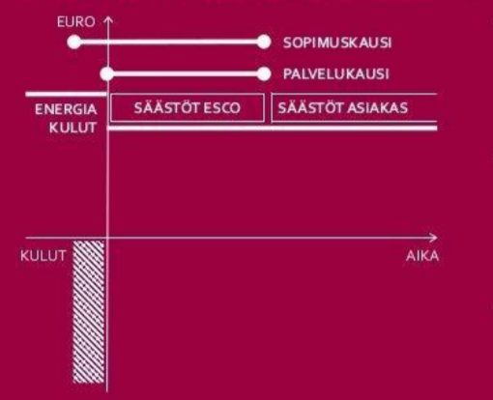
Energiatehokkuutta ESCO-palveluna
ESCO-yritys (Energy Service Company) toteuttaa energiansäästö-toimenpiteitä, joiden tuloksena tilaajalle syntyy energian kustannussäästöjä. Suunnittelu on usein mukana hankkeessa
Tilaaja maksaa ESCO-yritykselle palvelukauden ajan palvelumaksua
ESCO-yritys antaa palvelulle säästötakuun.
Investoinnit rahoittaa ESCO- yritys, rahoituslaitos, kaupunki/kunta tai yritys itse.
ESCO hankkeisiin on saatavissa Energiatukea.
Hankkeiden kassavirtapositiivisuus, tuki ennen palvelumaksujen alkamista
Motiva ylläpitää ESCO- palveluyritysten yhteystietoja, lista löytyy täältä.

Slide 5
ESCO-hankinnan perusidea
ESCO-palvelun tavoitteena on, että energia-asiantuntijat hakevat taloudellisesti järkevät tehostamispotentiaalit mahdollisimman laajasti ja hanke toteutetaan kokonaispalveluna.
Hankkeeseen sisältyvät järjestelmien uusimis- ja korjaamistarpeet arvioidaan ja kilpailutetaan ESCO-hankintana kokonaistaloudellisuuden perusteella hankinta- ja käyttökustannuksia optimoiden.
Rahoitukseen on olemassa vaihtoehtoja ja toimittajan lupaamat energiansäästöt taataan ja todennetaan. Toimenpiteillä saavutetuilla energian kustannussäästöillä katetaan investointi - ja palvelukustannukset järkevän takaisinmaksuajan sisällä.

Slide 6
Energiahankkeiden tuet
Energiansäästöä ja energiatehokkuutta edistävät investoinnit vuonna 2023 (tavanomainen teknologia)
20 % energiatehokkuussopimuksiin liittyneille yrityksille ja yhteisöille.
25 % kun edellä olevassa käytetään ESCO-palvelua.
15 % muille kuin energiatehokkuussopimuksiin liittyneille yrityksille ja yhteisöille, kun käytetään ESCO-palvelua.
Uutta teknologiaa sisältäville hankkeille myönnetään tapauskohtaisesti korotettua tukea (+5 %) myös energiatehokkuussopimusten ulkopuolisille yrityksille ja kunnille.
ESCO-palveluiden tuen edellytyksenä on vähintään 50 %:n säästötakuu ja todennettavien säästöjen osuus kokonaissäästöistä tulee todentamisjakson aikana olla vähintään 80 prosenttia euromääräisesti laskettuna.
Tukea ei myönnetä hankkeille, jotka on käynnistetty ennen tukipäätöstä.
Lisäksi tukea voidaan myöntää aikaisintaan rahoituspäätöspäivästä alkaen aiheutuviin kustannuksiin.

Slide 7
Kiitos!

